Slide 1
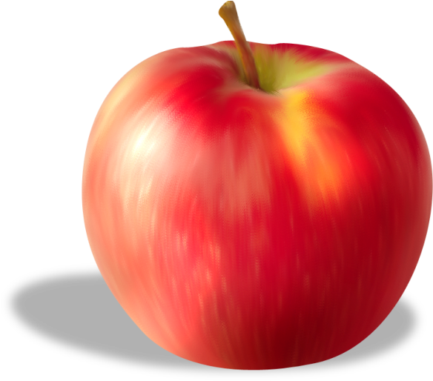
Имя прилагательное
сладкое
Вкусное
сочное
КАКОЕ?
Определяю я предметы,
Они со мной весьма приметны.
Я украшаю нашу речь,
Меня вам надо знать, беречь!

Slide 2
БУДЕМ УЧИТЬСЯ: - распознавать имена прилагательные; - определять род, число и падеж имён прилагательных; - изменять имена прилагательные по родам, числам и падежам; - разбирать имя прилагательное как часть речи; - грамотно писать имена прилагательные.

Slide 3
Значение и употребление имён прилагательных в речи
Урок русского языка. 3 класс. УМК «Школа России»
Подготовила: учитель начальных классов
Дюбайлова Тамара Ивановна

Slide 4
Работа по учебнику:
Упр. 109 (с. 64)
1. Прочитайте стихотворение
2. О чём в нём идёт речь ?
— Какой вы представили берёзу?
— В какое время года автор описывает берёзу?
— Какую роль выполняют имена прилагательные?
3. Запишите по памяти.
4. Проверьте себя.
5. Над именами прилагательными укажите часть речи: прил.
Взаимопроверка.

Slide 5
— Прочитайте ниже сведения о языке.
— Что обозначают имена прилагательные?
—На какие вопросы отвечают имена прилагательные?
— С какой частью речи связано имя прилагательное в предложении?
— Приведите примеры.

Slide 6
Игра «Узнай»
• Серый, хищный, жадный...
• Рыжая, хищная, ловкая...
• Косой, слабый, трусливый...
• Большой, косолапый...
• Солнечный, весёлый...
• Ясная, холодная...
• Серая, хмурая...
— Что обозначают слова, благодаря которым вы догадались, о ком или о чём идёт речь?
— Какой частью речи они являются?
— С какой целью употребляются в речи имена прилагательные?

Slide 7
Физкультминутка
«Определи часть речи»
Имя существительное – потереть руки
Имя прилагательное – сжать и разжать кулаки

Slide 8
Работа по учебнику:
Упр. 110 (с. 64)
1. Прочитайте .
2. Спишите, вставляя в предложения подходящие по смыслу слова. (Самостоятельное выполнение)
3. Прочитайте, что у вас получилось.
4. К какой части речи относятся слова, которые
вы вставили?
5.Как изменился текст с именами прилагательными ?
6. Какую роль выполняют имена прилагательные?
Делают речь более полной, точной, яркой, красочной.

Slide 9
Работа по учебнику:
Упр. 111 (с. 65)
1. Прочитайте слова.
К какой части речи они относятся?
3. Докажите.
4. Подберите к каждому имени прилагательному подходящее по смыслу имя существительное. Запишите полученные словосочетания.
5. Прочитайте полученные словосочетания.
6. Выделите окончания имён прилагательных.
7. (Устно). Работа по последнему заданию упражнения .

Slide 10
Словарь
Найдите в орфографическом словаре
слово приветливо
3. Запишите его в тетрадь. Обозначьте орфограмму.
4. Составьте предложение со словом
приветливо . Запишите.
5. Запомните написание этого слова.

Slide 11
Игра «Кто такой?»
Устно составьте словосочетания из данных слов.
жадный трусливый
хитрая пушистая
неуклюжий рогатый
колючий ядовитая
олень медведь
ёж змея
лиса заяц
волк белка

Slide 12
Что такое имя прилагательное?
2. Что обозначают имена прилагательные?
3. На какие вопросы отвечает имя прилагательное?
4. Приведите свои примеры.
Оцените свою работу.

Slide 13
- С какой целью употребляют в речи имена прилагательные?
Запомните: имена прилагательные делают речь более полной, точной, яркой, красочной. Они описывают предмет всесторонне.
Д/з : уч. с. 65 упр. 112.

Slide 14
Источники:
Поурочные разработки по русскому языку к УМК В.П.Канакиной, В.Г.Горецкого («Школа России»), 3 класс – М.: ВАКО, 2014.
http://blog.kp.ru/users/lodna/post195767062/;
http://avest.su/msdk/catalog/russkiy-yazik-2-klass-v-p-kanakina-v-g-goretskiy.html.

